Slide 1
SQL reeks 1
Basisfunctionaliteit

Slide 2
SELECT & FROM
SELECT-clausule:
Selecteer kolommen van een tabel (project).
Laat toe om kolommen te hernoemen (aliasing) bij selectie (rename).
Introduceer nieuwe kolommen door toepassing van functies en operatoren (extend).

Slide 3
SELECT & FROM
FROM-clausule:
Bepaal de tabellen waarmee gewerkt wordt. Dit is mogelijks
een enkele tabel,
een combinatie van meerdere tabellen (reeks 2),
een zelf samengestelde tabel (reeks 3).
Net als aan kolommen kunnen we een alias toekennen aan tabellen om hier eenvoudig naar te kunnen refereren.

Slide 4
SELECT & FROM
Selecteer alle data:
Geef alle kolommen van de track tabel terug.
SELECT * FROM track;
trackid | title | genre | album | tracknumber | artist
1 | Let It Be | Rock | Let It Be...Naked | 11 | The Beatles
2 | Vertigo | Rock | How to Dismantle an Atomic Bomb | 1 | U2
3 | One | Metal | ... And Justice for All | 4 | Metallica
4 | Housewife | NULL | Victory | 6 | Daan
lege of onbekende waarde

Slide 5
SELECT & FROM
Selecteer een subset van de data:
Geef sommige kolommen (bv. trackid, title en genre) van de track tabel terug.
SELECT trackid, title, genre FROM track;
trackid | title | genre
1 | Let It Be | Rock
2 | Vertigo | Rock
3 | One | Metal
4 | Housewife | NULL

Slide 6
SELECT & FROM
Aliasing:
Geef kolom title, hernoemd naar tracktitle, van de track tabel terug.
AS: alias operator moet niet verplicht worden meegegeven.
SELECT title AS tracktitle FROM track;
SELECT title tracktitle FROM track;
tracktitle
Let It Be
Vertigo
One
Housewife

Slide 7
SELECT & FROM
Concatenatie:
Concateneer title en artist van de track tabel.
||: operator om tekstwaarden te concateneren.
SELECT title || ‘ - ’ || artist AS title_artist FROM track;
title_artist
Let It Be – The Beatles
Vertigo – U2
One – Metallica
Housewife – Daan
letterlijke stringwaarden worden omringd door enkele aanhalingstekens

Slide 8
SELECT & FROM
Unieke rijen:
Selecteer all unieke rijen van de track tabel.
DISTINCT: sleutelwoord om enkel unieke rijen
op te vragen.
SELECT DISTINCT genre FROM track;
SELECT DISTINCT trackid, title, genre FROM track;
genre
Rock
Metal
NULL
trackid | title | genre
1 | Let It Be | Rock
2 | Vertigo | Rock
3 | One | Metal
4 | Housewife | NULL

Slide 9
SELECT & FROM
Conditionele expressie:
Geef voor elke track aan of het ‘vroeg’, ‘middenin’ of ‘laat’ voorkomt op een album.
CASE: laat toe om een conditionele expressie op te bouwen op basis van de data (let op voor de syntax), maakt een nieuwe kolom aan met het resultaat.
SELECT trackid, tracknumber,
CASE WHEN tracknumber <= 3 THEN ‘vroeg’
WHEN tracknumber >= 9 THEN ‘laat’
ELSE ‘middenin’
END AS position
FROM track;
trackid | tracknumber | position
1 | 11 | laat
2 | 1 | vroeg
3 | 4 | middenin
4 | 6 | middenin

Slide 10
WHERE
Selecteer rijen in de resultatentabel op basis van booleaanse condities
Enkel rijen waarvoor de booleaanse conditie waar is, worden teruggegeven.

Slide 11
Operatoren en functies
Alle operatoren en functies kunnen gebruikt worden in de SELECT-, WHERE- (reeks 1) en FROM-clausule (reeks 2).
Booleaanse operatoren:
AND, OR, NOT
Evaluatievolgorde: NOT > AND > OR, maar dit kan manueel geconfigureerd worden door gebruik te maken van ronde haakjes.

Slide 12
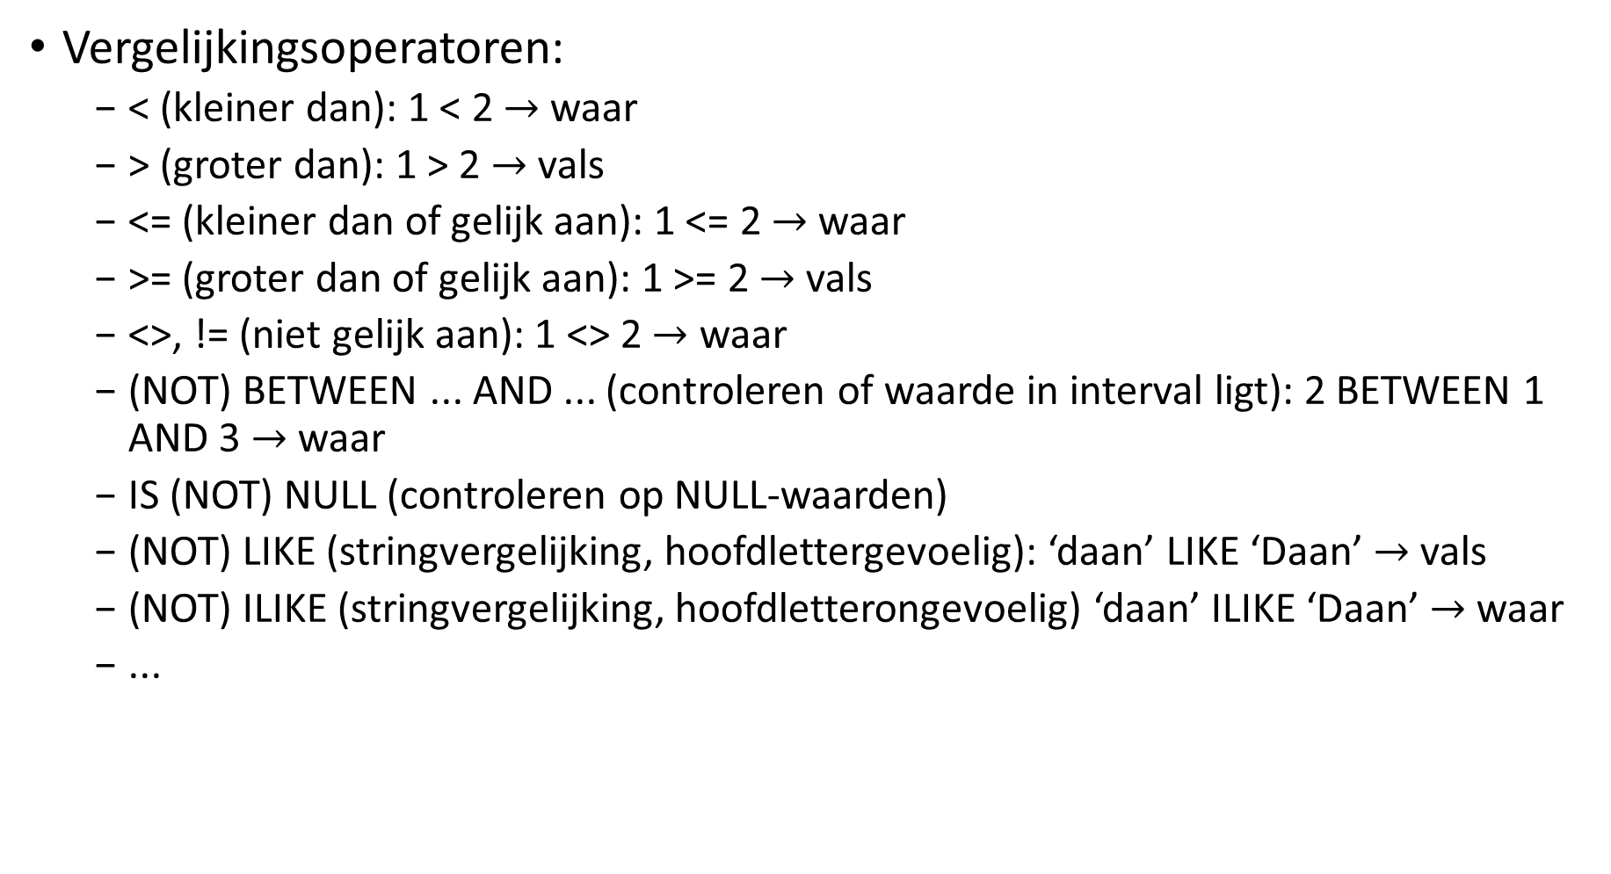
Operatoren en functies
Vergelijkingsoperatoren:
< (kleiner dan): 1 < 2 $→$ waar
> (groter dan): 1 > 2 $→$ vals
<= (kleiner dan of gelijk aan): 1 <= 2 $→$ waar
>= (groter dan of gelijk aan): 1 >= 2 $→$ vals
<>, != (niet gelijk aan): 1 <> 2 $→$ waar
(NOT) BETWEEN ... AND ... (controleren of waarde in interval ligt): 2 BETWEEN 1 AND 3 $→$ waar
IS (NOT) NULL (controleren op NULL-waarden)
(NOT) LIKE (stringvergelijking, hoofdlettergevoelig): ‘daan’ LIKE ‘Daan’ $→$ vals
(NOT) ILIKE (stringvergelijking, hoofdletterongevoelig) ‘daan’ ILIKE ‘Daan’ $→$ waar
...

Slide 13
Operatoren en functies
SELECT-clausule:
SELECT trackid, title, genre, genre ILIKE ‘rock’ AS isrock FROM track;
SELECT trackid, title, genre, genre IS NULL AS isnullgenre FROM track;
trackid | title | genre | isrock
1 | Let It Be | Rock | true
2 | Vertigo | Rock | true
3 | One | Metal | false
4 | Housewife | NULL | false
trackid | title | genre | isnullgenre
1 | Let It Be | Rock | false
2 | Vertigo | Rock | false
3 | One | Metal | false
4 | Housewife | NULL | true

Slide 14
Operatoren en functies
WHERE-clausule:
SELECT trackid, title, genre FROM track WHERE genre ILIKE ‘rock’;
SELECT trackid, title, genre, tracknumber FROM track WHERE genre ILIKE ‘rock’ AND tracknumber <= 3;
SELECT trackid, title, genre FROM track WHERE genre IS NULL;
trackid | title | genre
1 | Let It Be | Rock
2 | Vertigo | Rock
trackid | title | genre | tracknumber
2 | Vertigo | Rock | 1
trackid | title | genre
4 | Housewife | NULL

Slide 15
Operatoren en functies
Komt niet overeen met ‘One’, hoe komt dit?
Uitgebreide stringvergelijkingen:
%: nul of meer willekeurige karakters.
SELECT trackid, title, genre FROM track WHERE title LIKE ‘%o%’;
_: één willekeurig karakter.
SELECT trackid, title, genre FROM track WHERE title LIKE ‘V_rtigo’;
trackid | title | genre
2 | Vertigo | Rock
4 | Housewife | NULL
Komt ook overeen met VArtigo, Vlrtigo, V2rtigo...
trackid | title | genre
2 | Vertigo | Rock

Slide 16

Operatoren en functies
Wiskundige operatoren:
+ (som): 1 + 2 $→$ 3
- (verschil): 1 - 2 $→$ -1
* (product): 2 * 4 $→$ 8
/ (quotiënt): 4 / 2 $→$ 2
^ (machtsverheffing): 2^4 $→$ 16
|/ (vierkantswortel): |/ 4 $→$ 2
% (modulo): 5 % 3 $→$ 2
...

Slide 17
Operatoren en functies
Wiskundige operatoren:
SELECT trackid, tracknumber, (trackid + tracknumber) % 3 AS calculation FROM track;
SELECT trackid, tracknumber FROM track WHERE trackid – tracknumber < 0;
trackid | tracknumber | calculation
1 | 11 | 0
2 | 1 | 0
3 | 4 | 1
4 | 6 | 1
trackid | tracknumber
1 | 11
3 | 4
4 | 6

Slide 18
Operatoren en functies
Stringfuncties:
concat(s1,s2,...,sn): concateneer waarden s1, s2,...,sn, equivalent aan ||.
bv. concat(‘The’, ‘ ‘, ‘Beatles’) = ‘The’ || ‘ ‘ || ‘Beatles’ = ‘The Beatles’
lower(s), upper(s): geef s terug in kleine letters (resp. hoofdletters).
bv. lower(‘Beatles’) = ‘beatles’, upper(‘Beatles’) = ‘BEATLES’
substr(s, x [, y]): geef een deelstring terug van s van lengte y, beginnende bij het karakter op index x.
Indexering begint bij 1, doorgeven van parameter y is optioneel.
bv. substr(‘The Beatles’, 2, 4) = ‘he B’, substr(‘The Beatles’, 2) = ‘he Beatles’

Slide 19
Operatoren en functies
Stringfuncties:
length(s): geef het aantal karakters in s terug.
bv. length(‘The Beatles’) = 11
position(s1 in s2): geef de beginpositie van het eerste voorkomen van deelstring s1 in s2 (hoofdlettergevoelig).
bv. position(‘5’ in ‘1-AAA-543’) = 7, position(‘aa’ in ‘1-AAA-543’) = 0,
position(‘AA’ in ‘1-AAA-543’) = 3
replace(s1, s2, s3): vervang elk voorkomen van s2 in s1 door s3.
bv. replace(‘1-AAA-543’, ‘A’, ‘B’) = ‘1-BBB-543’)
reverse(s): keer s om.
bv.: reverse(‘text’) = ‘txet’
...

Slide 20
Operatoren en functies
Stringfuncties:
SELECT trackid, substr(upper(title), 3) AS transformation FROM track;
SELECT trackid, artist FROM track WHERE length(artist) > 5;
trackid | transformation
1 | T IT BE
2 | RTIGO
3 | E
4 | USEWIFE
trackid | artist
1 | The Beatles
3 | Metallica

Slide 21
Operatoren en functies
Wiskundige functies:
abs(x): Geef de absolute waarde van x terug.
bv. abs(-5) = 5, abs(10.25) = 10.25
floor(x), ceil(x): rond x af naar beneden (naar boven) tot het dichtste gehele getal.
bv. floor(5.88) = 5, ceil(5.88) = 6
round(x [,y]): rond x af tot y cijfers na de komma.
y is optioneel en indien niet meegegeven als argument, wordt y verondersteld 0 te zijn.
als y < 0, rond x af tot dichtste tiental (y = -1), honderdtal (y = -2)...
bv. round(10.4256, 2) = 10.43, round(156.25,-1) = 160
trunc(x [,y]): kap x af tot y cijfers na de komma.
y is optioneel en indien niet meegegeven als argument, wordt y verondersteld 0 te zijn.
als y < 0, kap x af tot tiental (y = -1), honderdtal (y = -2)...
bv. trunc(10.4256, 2) = 10.42, trunc(156.25,-1) = 150

Slide 22
Operatoren en functies
Wiskundige functies:
SELECT trackid, tracknumber, abs(trackid – tracknumber) AS calculation FROM track;
SELECT trackid, tracknumber FROM track WHERE round(tracknumber, -1) = 10;
trackid | tracknumber | calculation
1 | 11 | 10
2 | 1 | 1
3 | 4 | 1
4 | 6 | 2
trackid | tracknumber
1 | 11
4 | 6

Slide 23
Operatoren en functies
Array functies:
unnest(array): transformeer een array naar een collectie
rijen.
array_length(array, dimension): geef de lengte van de array voor de gegeven dimensie (in de meeste gevallen geldt dimension = 1).
bv. array_length(ARRAY[1,2,3],1) = 3
string_to_array(s, delimiter): cast een string naar een array op basis van het gegeven scheidingsteken.
bv. string_to_array(‘element1,element2,element3’, ‘,’)
= ARRAY[‘element1’, ‘element2’, ‘element3’]
array
1
2
3
array
[1, 2, 3]

Slide 24
Operatoren en functies
Datum/tijd datatypes:
date:
bv. 2023-11-26, 26/11/2023, November 11th, 2023
time:
bv. 14:56:33, 02:56 PM, 14:56
timestamp (datum + tijdstip, met of zonder timezone):
bv. 2023-11-26 14:56:33, 2023-11-26 14:56:33+01
interval:
bv. 43 years 9 mons 27 days 3 hours 10 mins 0 secs

Slide 25
Operatoren en functies
Datum/tijd functies:
current_timestamp, now(): geef huidige datum + tijdstip terug.
to_char(ts, s): transformeer tijdstip ts op basis van patroon s, geef een waarde van type varchar terug.
bv. to_char(current_timestamp, ‘DD/MM/YYYY’) => 26/11/2023
to_date(s1, s2): transformeer string s1 op basis van patroon s2, geef waarde van type date terug.
bv. to_date(‘2023-11-26’, ‘YYYY-MM-DD’) => 2023-11-26
Informatie over velden en overige transformatiefuncties: https://www.postgresql.org/docs/current/functions-formatting.html

Slide 26
Operatoren en functies
Datum/tijd functies:
extract(s from ts), date_part(s, ts): extraheer veld s van timestamp ts.
bv. extract(day from current_timestamp) => 26, date_part(‘dow’, current_timestamp) => 0
date_trunc(s, ts): kap timestamp ts af tot veld s.
bv. date_trunc(‘hour’, current_timestamp) => 26/11/2023 14:00:00
age(ts1, ts2): bereken het verschil tussen ts1 en ts2, geef een interval terug.
Let op voor afrondingsfouten die gemaakt worden door de age functie (door winter- en zomertijd, door verschillend aantal dagen in een maand...)
Het is altijd veiliger om de min-operator te gebruiken: ts1 – ts2
Informatie over velden en overige functies: https://www.postgresql.org/docs/current/functions-datetime.html

Slide 27
Operatoren en functies
Casting:
Transformeer een waarde van een bepaald datatype naar een ander datatype.
Dit kan alleen indien het formaat van de waarde het toelaat om de omzetting te maken naar het gewenste datatype.
Voorbeelden:
cast(‘5’ as integer) = 5, cast(‘hello’ as integer) = invalid syntax, cast(‘TRUE’ as boolean) = true
Equivalent: ‘5’::integer = 5, ‘TRUE’::boolean = true...
SELECT trackid, length(tracknumber::varchar) AS length FROM track;
trackid | length
1 | 2
2 | 1
3 | 1
4 | 1

Slide 28
ORDER BY
ORDER BY-clausule:
Laat toe om de rijen te sorteren op basis van de waarden van een of meerdere kolommen.
Zonder ORDER BY is er geen garantie op een bepaalde volgorde (relationele tabel = ongeordende verzameling rijen).

Slide 29
ORDER BY
ORDER BY-clausule:
Sorteer de resultaten op basis van (1) het genre (NULL-waarden komen achteraan) en (2, bij ex-aequos) de titel van de track.
SELECT * FROM track ORDER BY genre NULLS LAST, title;
trackid | title | genre | album | tracknumber | artist
3 | One | Metal | ... And Justice for All | 4 | Metallica
1 | Let It Be | Rock | Let It Be...Naked | 11 | The Beatles
2 | Vertigo | Rock | How to Dismantle an Atomic Bomb | 1 | U2
4 | Housewife | NULL | Victory | 6 | Daan

Slide 30
ORDER BY
ORDER BY-clausule:
Sorteer de resultaten op basis van (1) het genre (NULL-waarden komen vooraan) en (2, bij ex-aequos) de titel van the track in aflopende volgorde.
SELECT * FROM track ORDER BY genre NULLS FIRST, title DESC;
trackid | title | genre | album | tracknumber | artist
4 | Housewife | NULL | Victory | 6 | Daan
3 | One | Metal | ... And Justice for All | 4 | Metallica
2 | Vertigo | Rock | How to Dismantle an Atomic Bomb | 1 | U2
1 | Let It Be | Rock | Let It Be...Naked | 11 | The Beatles

Slide 31
Evaluatievolgorde
Query
FROM
WHERE
SELECT
Betekenis: als je een kolom hernoemt in de SELECT-clausule, kan je niet aan de hand van zijn alias naar deze kolom refereren in de WHERE-clausule, aangezien de WHERE-clausule intern door PostgreSQL voor de SELECT-clausule wordt geëvalueerd.
ORDER BY
Resultaat

